Slide 1
Ceph分布式存储

Slide 2
认识Server SAN
概念
由多个独立服务器自带的存储组成一个存储资源池，同时融合了计算和存储资源
特征
专有设备变通用设备
计算与存储线性扩展
简单管理、低TCO
Notes:
与厂商专用硬件解耦：传统存储系统软硬件高度集成，Server SANc产品与硬件解耦，不与特定硬件绑定。
存储与计算融合：Server SAN构建在通用X86服务器之上，计算和存储融合存在。

Slide 3
SDS介绍
软件定义存储 (Software Defined Storage，简称“SDS”) 将硬件存储资源整合起来，并通过软件的编程来定义这些资源。
应用层
APP 1
APP 2
APP 3
APP n
应用存储策略
软件定义的 存储
可编程、策略驱动
存储虚拟化、资源池化
异构存储资源管理
API呈现系统能力
管理层
存储管理（资源池、多租户等）
存储业务API
传统存储资源
SBS存储资源
存储资源层：
传统软硬件一体的存储资源
基于软件的/标准硬件的存储
资源层
Vendor A
Vendor B
Software-based storage
Vendor C
Vendor D
Commodity Hardware
Notes:
SDS概念：软件定义存储要将数据中心或者跨数据中心的各种存储资源抽象化、池化，以服务的形式提供给应用，满足应用按需(容量性能 、QoS、SLA等)自动化使用存储的需求。SDS不是全新的概念，它衍生于计算虚拟化，存储资源也需要抽象化、池化、可自动化使用。
SDS是一种存储架构体系，不是一种单一的存储产品。

Slide 4
传统SAN架构
Server
Server
控制器
控制器
控制器
控制器
VM
VM
VM
VM
控制器
控制器
控制器
控制器
VM
VM
VM
VM
硬盘框
FC/IP Network
FC/IP Network
SSD
HDD
SSD
HDD
SSD
HDD
……
硬盘框
Cache
HDD
Cache
HDD
SSD
HDD
SSD
HDD
SSD
HDD
SAN/NAS
SAN/NAS
孤立的存储资源
存储设备只能扩展容量
机头瓶颈：双控~16控，且无法线性扩展
Cache瓶颈：通常为GB
网络瓶颈：10GE、8G FC
Notes:
传统存储资源缺乏共享：传统存储设备和资源往往由不同厂家提供，之间无法进行资源共享，数据中心看到的是一个个孤立的存储资源。
传统存储一般采用集中式元数据管理方式，元数据中会记录所有LUN中不同偏移量的数据在硬盘中的分布，例如LUN1+LBA1地址起始的4KB长度的数据分布在第32块硬盘的LBA2上。每次IO操作都需要去查询元数据服务，随着系统规模逐渐变大，元数据的容量也会越来越大，系统所能提供的并发操作能力将受限于元数据服务所在服务器的能力，元数据服务将会成为系统的性能瓶颈。

Slide 5
分布式Server SAN架构
Server
Server
Server
Server1
Server2
Server N
VM
VM
VM
VM
VM
VM
VM
VM
VM
VM
VM
VM
VBS
VBS
VBS
InfiniBand /10GE Network
OSD
…
OSD
…
OSD
…
OSD
OSD
OSD
OSD
OSD
OSD
Cache
Cache
Cache
…
…
…
Server本地存储
存储服务器
存储服务器
存储服务器
共享式的存储资源池
性能与容量横向扩展
分布式控制器，可线性扩展至4096节点
分布式Cache，扩展至TB级
P2P无阻塞高速IB网络，56G InfiniBand RDMA
Notes:
数据中心级资源共享：一个数据中心内可以构建一个很大的存储资源池，满足数据中心内各类应用对存储容量，性能和可靠性的需求；实现资源共享和统一管理。
云数据中心的新存储投资选择。
VBS，OSD等会在后面介绍。
FusionStorage采用的DHT算法具有以下特点：
均衡性：数据能够尽可能分布到所有的节点中，这样可以使得所有节点负载均衡。
单调性：当有新节点加入系统中，系统会重新做数据分配，数据迁移仅涉及新增节点，现有节点上的数据不需要做很大调整。
FusionStorage通过创新的架构把分散的、低速的SATA/SAS机械硬盘组织成一个高效的类SAN存储池设备，提供比SAN设备更高的IO，把性能发挥到了极致；性能提升1-3倍。
FusionStorage采用无状态的分布式软件机头，机头部署在各个服务器上，无集中式机头的性能瓶颈。单个服务器上软件机头只占用较少的CPU资源，提供比集中式机头更高的IOPS和吞吐量。
例如：假设系统中有20台服务器需要访问FusionStorage提供的存储资源，每台服务器提供给存储平面的带宽为2*10Gb，我们在每台服务器中部署1个VBS模块（相当于在每台服务器中部署1个存储机头），20台服务器意味着可部署20个存储机头，所能获取到的总吞吐量最高可达20*2*10Gb=400Gb，随着集群规模的不断扩大，可以线性增加的存储机头，突破了传统的双控或者多控存储系统集中式机头的性能瓶颈。

Slide 6
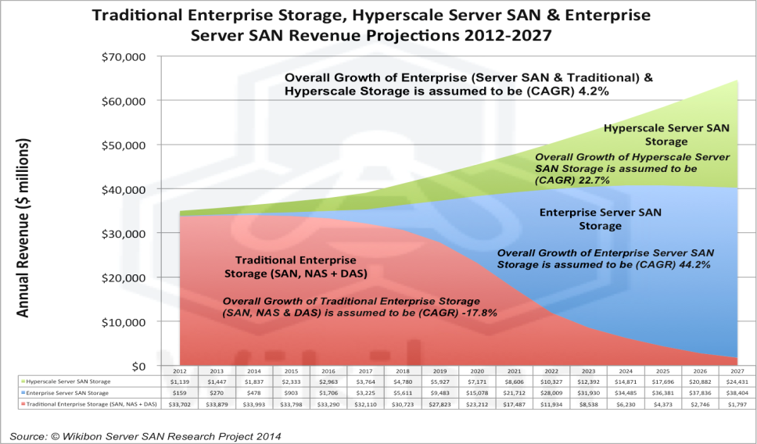
存储发展趋势：分布式存储快速增长
Server SAN： 由多个独立服务器自带的存储组成一个存储资源池，同时融合了计算和存储资源
专有设备变通用设备
计算与存储线性扩展
简单管理、低TCO
现在
Notes:
未来10年全球企业分布式存储市场快速增长，预计2027将占存储市场的70%份额。

Slide 7





SDS与传统存储对比 - 存储管理
LUN数量有限，存储不感知VM
扩展困难
Give me a VM for VDI
LUN配置复杂，修改配置困难
自动化管理界面
计算界面
多VM运行同一个LUN，存在IO blending问题
如何解决？
网络资源
VM
VM
VM
VM
存储资源
Virtualization
App
App
App
Hypervisor(KVM)
Here is your VM
SDC： 软件定义计算
SDN：软件定义网络
SDS： 软件定义存储
如何做到？
SDDC
创建VM：2分钟
为VM配置网络、存储：5天
SAN
NAS
时间都去哪儿了？
SAN
NAS
传统的存储管理
使用SDS的存储管理
Notes:
传统的存储主要指SAN存储产品，管理复杂。
SDS对外的管理接口更加自动化、标准化。管理单元从原来的RAID组、LUN组改为应用虚拟机。
SDS存储中， 应用（包括VM）使用存储有两种方式：
如果应用非常明确自己的存储需求， 它需要提供自己的配置文件（配置容量，性能，可靠性，可用性需求等），这些称为用户策略信息。SDS拿到这些策略信息之后为该应用申请对应的存储资源，并将配置信息作为应用的策略元数据保存起来；
如果应用自己也不清楚存储要求，那么应用可以直接使用SDS提供的服务目录来获取存储资源。服务目录为典型应用提供了默认的策略，用户可以直接使用，或者只需进行轻量级的自定义即可。

Slide 8
SDS与传统存储对比 - 存储系统软件
LUN
APP
Storage Pool
vDisks
RAID
Container
Disk Group
Storage Pool
HDD
HDD
HDD
HDD
传统的存储系统设计（自底向上）
SDS存储系统设计（自顶向下）
Notes:
在传统的存储系统设计中， LUN是存储管理的基本单元。 在用户创建LUN之前， Storage Pool就已经由厂商或者管理员定义好，并且一直存在于存储系统中。 对于用户的LUN，用户能够定义的东西非常有限。
SDS的存储软件架构， 从应用出发，以应用为单位对存储进行管理。应用首先需要创建自己的存储策略（即应用对存储的需求）；然后这个存储策略中添加存储实体（如vDisk ）。在一个策略中的所有用户存储实体（vDisks）的集合，称其为Container。 Container与应用的存储策略对应，并根据用户策略，创建每个分别属于每个用户的存储池。

Slide 9



新业务催生新资源供给模式
传统烟囱式
新架构：云
数据库
视频
归档
IoT
移动互联网
大数据
计算
计算
计算
弹性按需
网络
网络
网络
资源池化
统一管理
存储即服务
SAN
NAS
Object
资源利用不均衡
扩展性差
多系统多平台管理
“软件定义”是云的关键价值

Slide 10
Ceph介绍
Ceph是一个分布式存储系统，诞生于2004年，最早致力于开发下一代高性能分布式文件系统的项目。
随着云计算的发展，ceph乘上了OpenStack的春风，进而成为了开源社区受关注最高的项目之一。

Slide 11
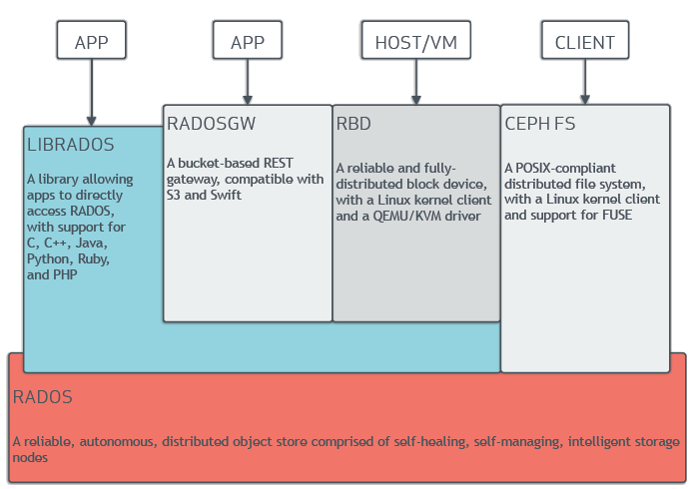





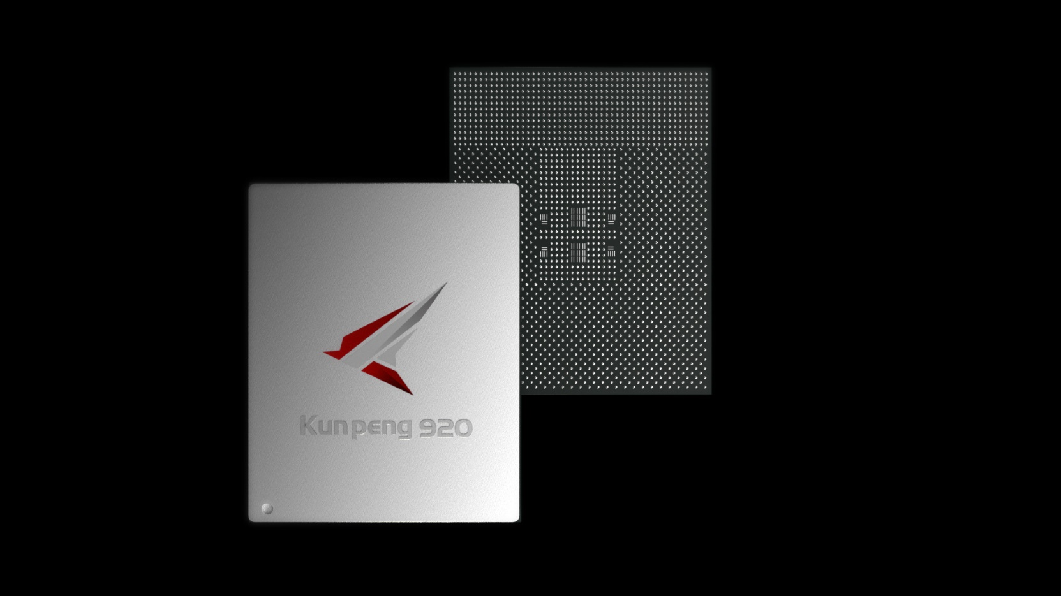
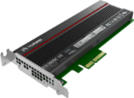


Ceph分布式存储解决方案
Access Layer
NFS
CIFS
FTP
HDFS
FusionStorage Management
NDMP
iSCSI
SCSI
S3/Swift
Data Service Layer
用户管理、告警、资产管理、业务配置
FusionStorage Block
FusionStorage Object
FusionStorage File
快照
精简配置
配额
重删
快照
配额
分级
Toolkit
链接克隆
双活
同步复制
WORM
异步复制
部署、扩容、升级、巡检、信息收集
Resource Pool Layer
多副本
在线EC
Load Balance
Data Layout
Data Recovery
OS
平台硬件
Notes:
依托TaiShan硬件，搭载业界主流操作系统，针对Ceph和FusionStorage软件的深度优化，对外提供完整的分布式存储服务解决方案。
Ceph的主要特点:
统一存储系统，支持三种接口。
Object：有原生的API，而且也兼容Swift和S3的API，可以跟Keystone集成；
Block：支持精简配置、快照、克隆；
File：POSIX接口，支持快照。
分布式存储系统：无中心结构。
高扩展性：基于X86服务器，支持TB到PB级扩展;
高可靠性：无单点故障，自动管理/修复;
高性能：数据分别均衡，并行化度高。
核心设计思想：“无需查表，算算就好”。
Reliable: 可靠的
Autonomous : 自治的

Slide 12
Ceph统一存储架构
OBJECT
BLOCK
FILE
RGW
S3 and Swift
Object Storage
RBD
Virtual block device without robust feature set
CEPH FS
Distributed network file system
LIBRADOS
Low-level Storage API
RADOS
Reliable, elastic, distributed storage layer with replication and erasure coding
Notes:
RBD：RBD全称RADOS block device，对外提供块设备服务。
RGW：RGW全称RADOS gateway，对外提供对象存储服务，接口与S3和Swift兼容。
Ceph FS：全称Ceph File System，对外提供文件系统服务。
RADOS：全称Reliable Autonomic Distributed Object Store，用户实现数据分配、Failover等集群操作。
LIBRADOS：RADOS的提供库，因为协议很难直接访问RADOS，因此上层的RBD、RGW和Ceph FS都是通过LIBRADOS访问，目前提供PHP、Ruby、Java、Python、C和C++支持。

Slide 13
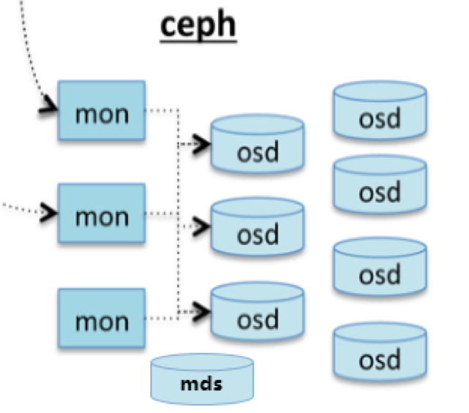
Ceph基本组件
Notes:
OSD
用于集群中所有数据与对象的存储。处理集群数据的复制、恢复、回填、再均衡。并向其他osd守护进程发送心跳，然后向Mon提供一些监控信息。 当Ceph存储集群设定数据有两个副本时（一共存两份），则至少需要两个OSD守护进程即两个OSD节点，集群才能达到active+clean状态。
MDS(可选)
为Ceph文件系统提供元数据计算、缓存与同步。在ceph中，元数据也是存储在osd节点中的，mds类似于元数据的代理缓存服务器。MDS进程并不是必须的进程，只有需要使用CEPHFS时，才需要配置MDS节点。
Monitor
监控整个集群的状态，维护集群的cluster MAP二进制表，保证集群数据的一致性。ClusterMAP描述了对象块存储的物理位置，以及一个将设备聚合到物理位置的桶列表。

Slide 14
Ceph关键概念
存储池Pool
Images文件
Images文件
PG1
PG2
PG*
1
4
2
5
…
3
6
客户端Client
Images
Images
OSD1
OSD2
OSD3
OSD*
1
4
2
5
2
5
1
4
1
4
3
6
…
3
6
2
5
MON1
MON2
MON3
MDS1
Notes:
Ceph的客户端仅支持Linux，需安装Ceph客户端软件。
OSD：Object Store Daemon，提供数据存放服务，并可主动向Mon节点报告其状态。使用CRUSH算法保证高可用，通过故障域定义（主机、机架、设备列、机房等），配合CRUSH Ruleset（数据分布规则）使用。当OSD节点发生故障时，数据自动迁移。
MDS：Metadata Server节点，存放元数据信息，供CEPH FS服务使用。
MON：一个Ceph集群需要多个Monitor组成的小集群，它们通过Paxos同步数据，用来保存OSD的元数据。Monitor节点采用Paxos仲裁算法保障高可用，必须有大于N/2的节点正常，集群才能正常工作，因此建议单数部署。
CRUSH：CRUSH是Ceph使用的数据分布算法，类似一致性哈希，让数据分配到预期的地方。在大规模集群下，实现数据的快速、准确存放，同时能够在硬件故障或扩展硬件设备时，做到尽可能小的数据迁移。
存储池Pool：定义了存储池的大小限制、用户的权限、PG的数量、数据复制的份数以及CRUSH Ruleset。
PG：Placement Group，放置组 决定对象存放位置的OSD节点组合。组合会根据OSD节点的数量、状态和CRUSH Ruleset的规则计算得出，动态变化；
CRUSH Ruleset：定义了对象复制的份数及选取OSD节点的规则；
对象Object：Ceph将所有数据都存放在对象中，每个对象对应OSD节点文件系统里的一个文件，缺省文件大小是4M。

Slide 15
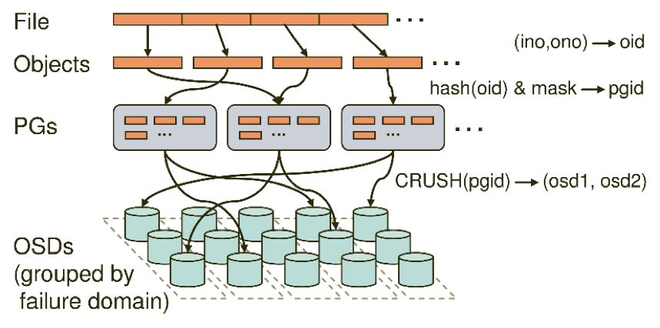
Ceph数据存储过程
Notes:
无论使用哪种存储方式（对象、块、挂载），存储的数据都会被切分成对象（Objects）。Objects size大小可以由管理员调整，通常为2M或4M。每个对象都会有一个唯一的OID，由ino与ono生成，虽然这些名词看上去很复杂，其实相当简单。ino即是文件的File ID，用于在全局唯一标示每一个文件，而ono则是分片的编号。比如：一个文件FileID为A，它被切成了两个对象，一个对象编号0，另一个编号1，那么这两个文件的oid则为A0与A1。Oid的好处是可以唯一标示每个不同的对象，并且存储了对象与文件的从属关系。由于ceph的所有数据都虚拟成了整齐划一的对象，所以在读写时效率都会比较高。
但是对象并不会直接存储进OSD中，因为对象的size很小，在一个大规模的集群中可能有几百到几千万个对象。这么多对象光是遍历寻址，速度都是很缓慢的；并且如果将对象直接通过某种固定映射的哈希算法映射到osd上，当这个osd损坏时，对象无法自动迁移至其他osd上面（因为映射函数不允许）。为了解决这些问题，ceph引入了归置组的概念，即PG。
PG是一个逻辑概念，我们linux系统中可以直接看到对象，但是无法直接看到PG。它在数据寻址时类似于数据库中的索引：每个对象都会固定映射进一个PG中，所以当我们要寻找一个对象时，只需要先找到对象所属的PG，然后遍历这个PG就可以了，无需遍历所有对象。而且在数据迁移时，也是以PG作为基本单位进行迁移，ceph不会直接操作对象。
对象时如何映射进PG的？还记得OID么？首先使用静态hash函数对OID做hash取出特征码，用特征码与PG的数量去模，得到的序号则是PGID。由于这种设计方式，PG的数量多寡直接决定了数据分布的均匀性，所以合理设置的PG数量可以很好的提升CEPH集群的性能并使数据均匀分布。
最后PG会根据管理员设置的副本数量进行复制，然后通过crush算法存储到不同的OSD节点上（其实是把PG中的所有对象存储到节点上），第一个osd节点即为主节点，其余均为从节点。

Slide 16
PG数量规划
Pool 对应 PG PGP数量的计算公式： 官方计算地址
Total PGs = ((Total_number_of_OSD * Target PGs per OSD) / max_replication_count) / pool_count
Target PGs per OSD 通常被设置为100 PG取值为2^N次方
PG：Placement Group 归置组

Slide 17
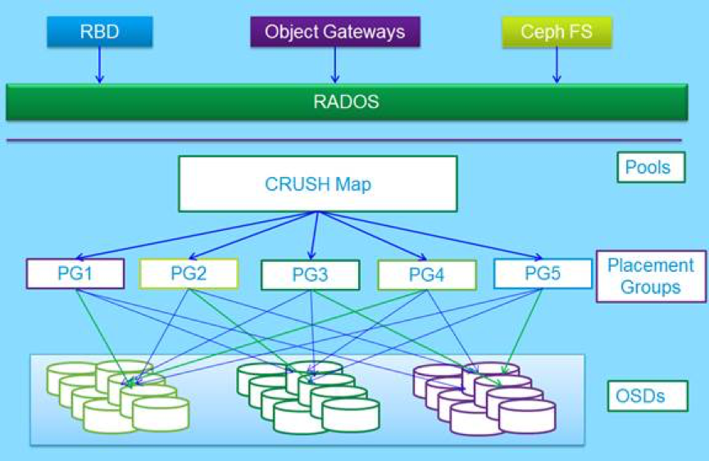
Ceph数据流的存储过程
Notes:
Pool是管理员自定义的命名空间，像其他的命名空间一样，用来隔离对象与PG。我们在调用API存储即使用对象存储时，需要指定对象要存储进哪一个POOL中。除了隔离数据，我们也可以分别对不同的POOL设置不同的优化策略，比如副本数、数据清洗次数、数据块及对象大小等。

Slide 18
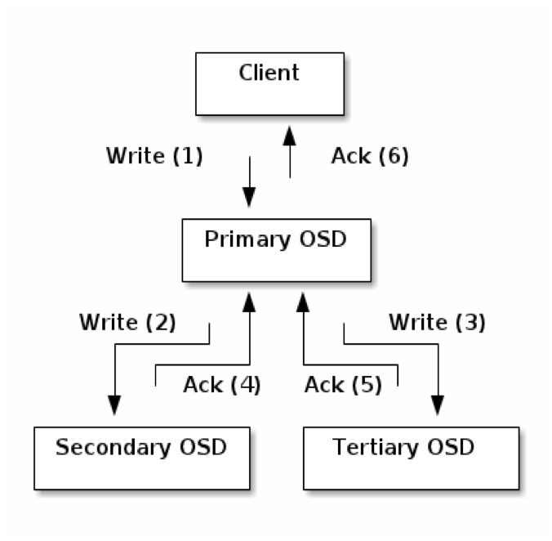
OSD写流程

Slide 19
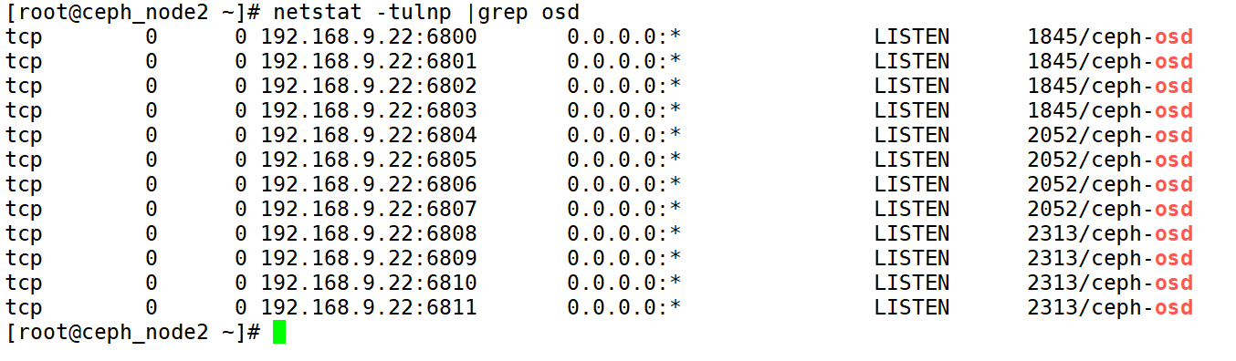
Ceph进程
每个osd监听4个端口，分别用于接收客户请求、传输数据、发送心跳、同步数据等操作

Slide 20

多副本
Ceph分布式存储可采用数据多副本备份机制来保证数据的可靠性。
object
01 02 03 04 05 06 07 08
切割
……
…
……
PG 01
PG 02
PG 03
PG01
PG02
…
PG01
PG03
…
PG02
PG03
PG
PG
PG
PG
PG
PG
…
OSD 01
OSD 02
OSD 03
OSD 04
OSD 05
OSD 06
节点1
节点2
节点3
Notes:
CRUSH算法资源划分原理如下：
当用户要将数据存储到Ceph集群时，数据先被分割成多个object（每个object一个object id，大小可设置，默认是4MB），object是Ceph存储的最小存储单元；
由于object的数量很多，为了有效减少object到OSD的索引表、降低元数据的复杂度，使得写入和读取更加灵活，引入了PG（Placement Group）。PG用来管理object，每个object通过Hash，映射到某个PG中，一个PG可以包含多个object；
PG再通过CRUSH计算，映射到OSD中。如果是三副本的，则每个PG都会映射到三个OSD，保证了数据的冗余。
CRUSH算法并不是绝对不变的，会受其他因素影响，影响因素主要有：
当前系统状态（Cluster Map）：当系统中的OSD状态、数量发生变化，会引起Cluster Map发生变化，就会影响PG与OSD的映射关系；
存储策略配置 （存储策略主要与数据安全相关）：通过策略可以指定同一个PG的3个OSD分别位于数据中心的不同服务器甚至不同机柜上，从而更加完善存储的可靠性。

Slide 21
EC纠删码
副本
裸容量: 典型 3x 实际可用容量
冗余度：
能够容忍2个数据块故障
Object name
NYAN
Content
ABCDEFGHIJKL
Encode (4,2)
Encoded
NYAN
NYAN
NYAN
NYAN
NYAN
NYAN
纠删码
裸容量:
典型 1.5x实际可用容量
e.g. 4+2 EC
更高的冗余度：
e.g. 8+3 EC 1.37x 实际可用容量, 同时容忍3个数据块故障
1
2
3
4
5
6
ABC
DEF
GHI
JKL
YXY
QGC
Chunk
OSD1
OSD2
OSD3
OSD4
OSD5
OSD6
Notes:
数据一致性：
作为维护数据一致和清洁的一部分，OSD也能清洗归置组内的对象。也就是说，OSD会比较归置组内位于不同OSD的各对象副本的元数据。
清洗（通常每天执行）是为捕获OSD缺陷和文件系统错误；
OSD也能执行深度清洗（通常每周执行），即按位比较对象内的数据，能够捕捉那些在轻度清洗过程中未能发现的磁盘上的坏扇区；
Ceph集群中为了保证数据一致性，可以选择2种方案：多副本和纠删码。
纠删码（Erasure Coding，EC）是一种编码容错技术，最早是在通信行业解决部分数据在传输中的损耗问题。其基本原理就是把传输的信号分段，加入一定的校验，再让各段间发生相互关联。即使在传输过程中丢失部分信号，接收端仍然能通过算法将完整的信息计算出来。在数据存储中，纠删码将数据分割成片段，把冗余数据块扩展和编码，并将其存储在不同的位置，比如磁盘、存储节点或者其他地理位置。
从纠删码基本的形态看，它是k个数据块+m个校验块的结构，其中k和m值可以按照一定的规则设定，可以用公式：n=k+m来表示。变量k代表原始数据或符号的值，变量m代表故障后添加的提供保护的额外或冗余符号的值，变量n代表纠删码过程后创建的符号的总值。当小于或等于m个存储块（数据块或校验块）损坏的情况下，整体数据块可以通过计算剩余存储块上的数据得到，整体数据不会丢失。

Slide 22
monitor节点管理
Mon节点监控着整个ceph集群的状态信息，监听于tcp的6789端口
[root@ceph_node2 ~]# netstat -tulnp |grep :6789
tcp 0 0 192.168.9.22:6789 0.0.0.0:* LISTEN 1229/ceph-mon
每一个ceph集群中至少要有一个Mon节点，官方推荐每个集群至少部署三台
Mon节点中保存了最新的版本集群数据分布图（cluster map）的主副本。
客户端在使用时，需要挂载mon节点的6789端口，下载最新的cluster map，通过crush算法获得集群中各osd的IP地址，然后再与osd节点直接建立连接来传输数据。
所以对于ceph来说，并不需要有集中式的主节点用于计算与寻址，客户端分摊了这部分工作。而且客户端也可以直接和osd通信，省去了中间代理服务器的额外开销。

Slide 23
monitor节点clustermap
Mon节点之间使用Paxos算法来保持各节点cluster map的一致性；
各mon节点的功能总体上是一样的，相互间的关系可以被简单理解为主备关系。
如果主mon节点损坏，其他mon存活节点超过半数时，集群还可以正常运行。当故障mon节点恢复时，会主动向其他mon节点拉取最新的cluster map。
Mon节点并不会主动轮询各个osd的当前状态，相反，osd只有在一些特殊情况才会上报自己的信息，平常只会简单的发送心跳。

Slide 24
monitor节点同步
特殊情况包括：1、新的OSD被加入集群；2、某个OSD发现自身或其他OSD发生异常。Mon节点在收到这些上报信息时，则会更新cluster map信息并加以扩散。
cluster map信息是以异步形式扩散的。monitor并不会在每一次cluster map版本更新后都将新版本广播至全体OSD，而是在有OSD向自己上报信息时，将更新回复给对方。类似的，各个OSD也是在和其他OSD通信时，如果发现对方的osd中持有的cluster map版本较低，则把自己更新的版本发送给对方。

Slide 25
动态集群管理
对象映射到OSD：CRUSH算法把对象映射到归置组，然后再把各归置组映射到一或多个OSD ，这一间接层可以让Ceph在OSD守护进程和底层设备上线时动态地重均衡。
数据重均匀：当Ceph存储集群新增一个OSD守护进程时，集群运行图就要用新增的OSD更新。
OSD 1
OSD 2
OSD 1
OSD 2
OSD 3
Before
PG#1
PG#2
PG#3
PG#4
PG#5
PG#6
PG#7
PG#8
PG#9
PG#10
After
PG#1
PG#2
PG#4
PG#5
PG#7
PG#8
PG#10
PG#3
PG#6
PG#9
Notes:
上面的图描述了重均衡过程，其中的一些PG会从原先的OSD1和OSD2迁移到新OSD3。即使在重均衡中，CRUSH都是稳定的，很多归置组仍维持最初的配置，且各OSD都腾出了些空间，所以重均衡完成后，新 OSD上不会出现负载突增。

Slide 26
mds 元数据服务器
Mds是ceph集群中的元数据服务器，而通常它都不是必须的，因为只有在使用cephfs的时候才需要它，而目在云计算中用的更广泛的是另外两种存储方式。
Mds虽然是元数据服务器，但是它不负责存储元数据，元数据也是被切成对象存在各个osd节点中的

